Slide 1

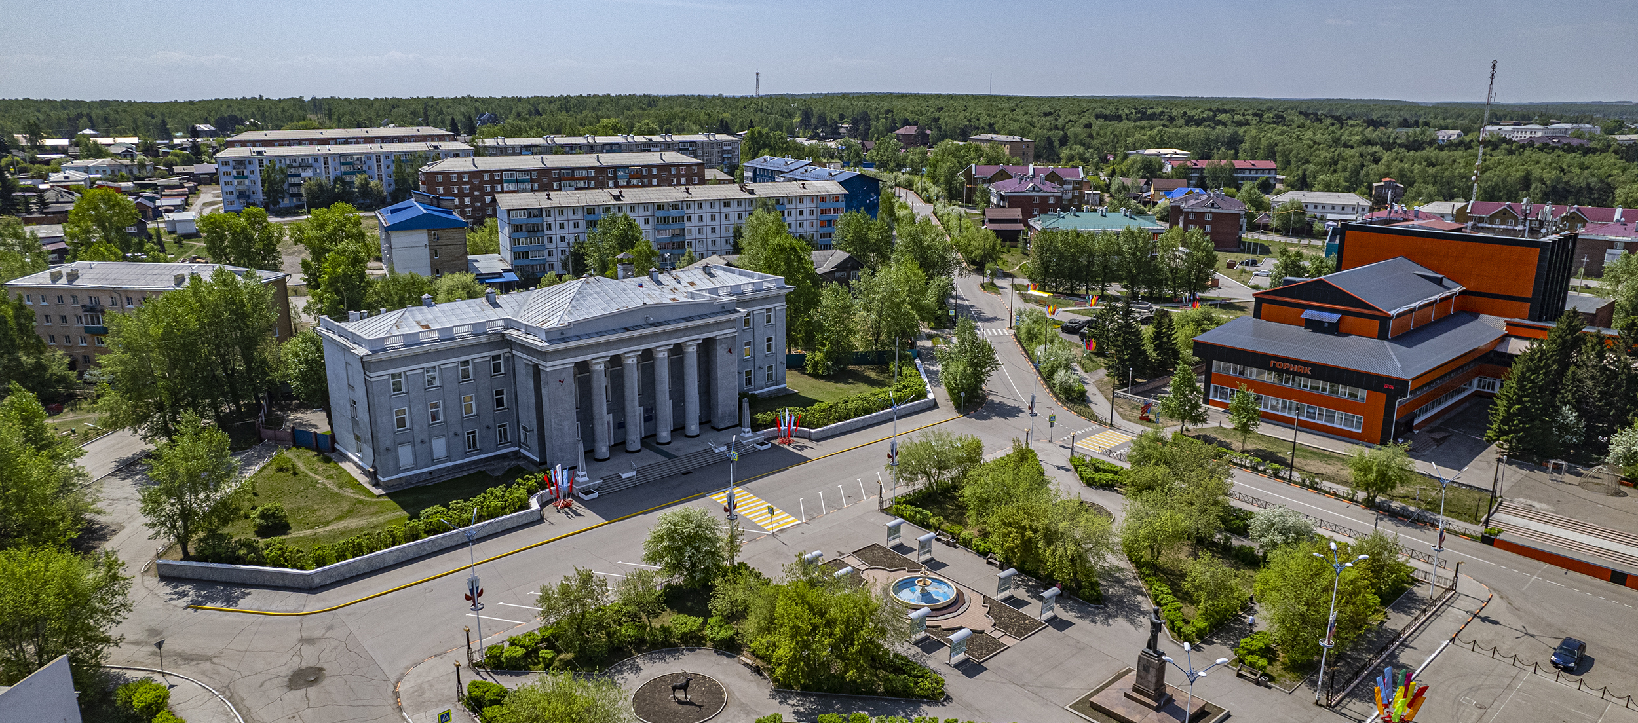

ИРКУТСКАЯ
ОБЛАСТЬ
ИНВЕСТИЦИОННЫЙ ПРОФИЛЬ
ГОРОДА ЧЕРЕМХОВО
@ МАТЕРИАЛ ПОДГОТОВЛЕН АДМИНИСТРАЦИЕЙ Г. ЧЕРЕМХОВО

Slide 2
ИРКУТСКАЯ
ОБЛАСТЬ
приветственное слово мэра города 03
преимущества 04
общая характеристика 05
социально-экономические показатели 05
занятость и доходы населения 07
ресурсная база 08
месторождения и проявления 09
социальная инфраструктура 10
качество жизни 11
туризм 12
SWOT-анализ МО 13
механизмы реализации инвестиционного профиля 14
основные организации 15
реализуемые инвестиционные проекты 16
инвестиционные ниши 17
льготы резидентам ТОР 18
свободные инвестиционные площадки 19
меры господдержки 20
министерства, оказывающие поддержки инвесторам 21
контакты 22
ИНВЕСТИЦИОННЫЙ ПРОФИЛЬ
ГОРОДА ЧЕРЕМХОВО
@ МАТЕРИАЛ ПОДГОТОВЛЕН АДМИНИСТРАЦИЕЙ Г. ЧЕРЕМХОВО

Slide 3
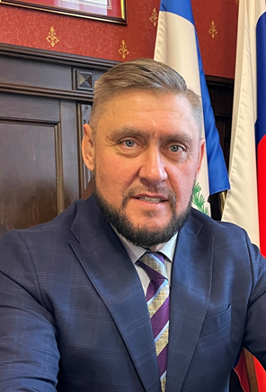
приветственное слово мэра города
ПРИВЕТСТВЕННОЕ СЛОВО МЭРА ГОРОДА
Уважаемые инвесторы!
Город Черемхово – старинный центр угледобычи, машиностроительной и перерабатывающей промышленности.
Удобно расположенный по обе стороны Транссибирской магистрали в окружении уникальных месторождений и в 130 км от Иркутска, город Черемхово открывает возможности для развития конкурентных бизнес-проектов мирового уровня. Для размещения новых промышленных производств город располагает земельными участками различного назначения, в том числе с подъездными путями, сетями и строениями с возможностью обеспечения тепло- и водоснабжения.
Крупнейшие предприятия региона, расположенные в Черемхово, способствуют встраиванию в различные производственные цепочки по формированию глубоких переделов угля, талька, магнезита и других полезных ископаемых. Имея богатое историческое прошлое, известных выходцев и трудовые доблести, город готов к развитию масштабных современных проектов и преобразованиям.
Мы заинтересованы в инвестиционных проектах, которые помогут нам сохранить наследие предков и возродить былые трудовые подвиги, позволят диверсифицировать экономику и перейти на инновационный путь развития. Поэтому у нас созданы особые условия для бизнеса, действуют преференции моногорода и ТОР. Я лично окажу всестороннюю поддержку каждому инвестору нашего города!
С уважением,
Вадим Александрович Семенов
Мэр города Черемхово

Slide 4
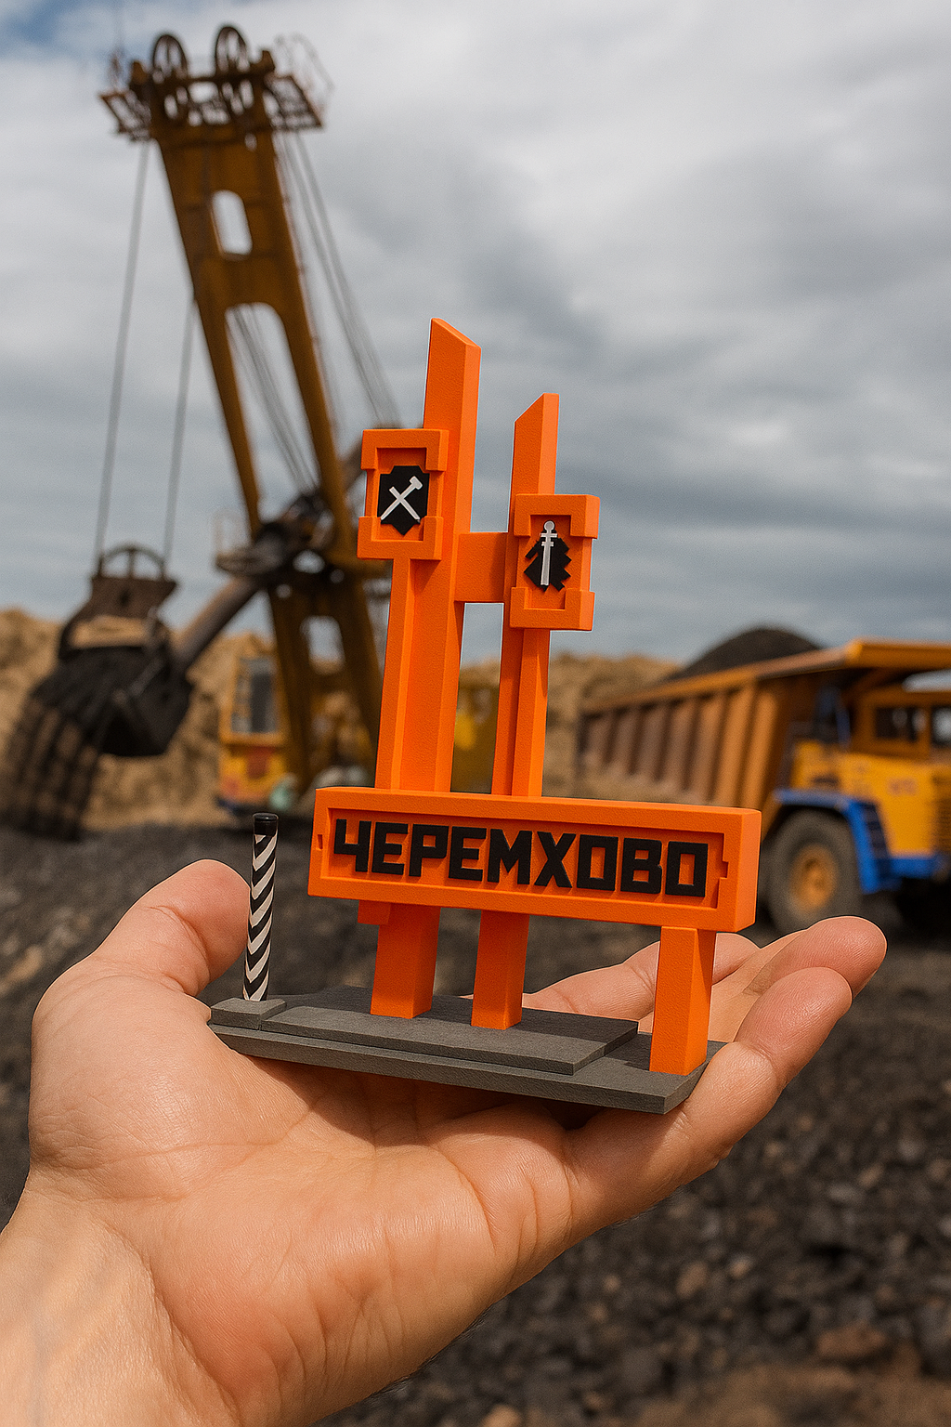





преимущества
ПРЕИМУЩЕСТВА
ГОРОДА ЧЕРЕМХОВО
РАЗВИТЫЙ СЕКТОР ПРОМЫШЛЕННОСТИ
ТРАНСПОРТНАЯ
ДОСТУПНОСТЬ
ОКРУГА
Речной, ж/д
и автомобильный транспорт
БОГАТОЕ ИСТОРИКО-КУЛЬТУРНОЕ НАСЛЕДИЕ
БЛИЗОСТЬ
К АДМИНИСТРАТИВНОМУ ЦЕНТРУ
130 км ИРКУТСК
СВОБОДНЫЕ ИНВЕСТИЦИОННЫЕ ПЛОЩАДКИ
9 greenfield,
10 brownfield
ИНВЕСТИЦИОННЫЙ ПРОФИЛЬ ГОРОДА ЧЕРЕМХОВО

Slide 5
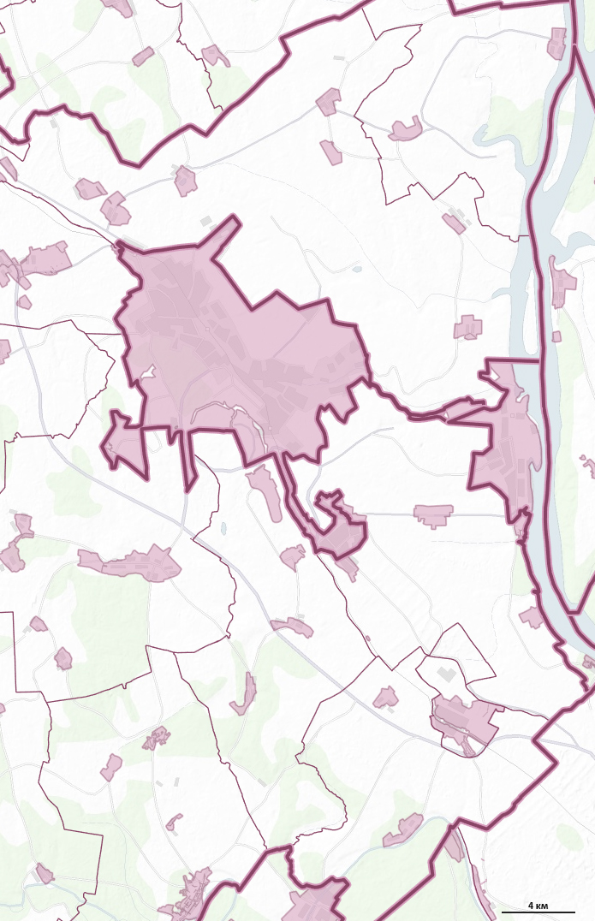




общая характеристика
Каменно-Ангарск
ОБЩАЯ ХАРАКТЕРИСТИКА
ГОРОДА ЧЕРЕМХОВО
Балухарь
Шубина
Белобородова
52,8
тыс. чел
2322,2
тыс. чел
Рысево
Поздеева
25Н-531
численность населения МО, 2024 г.
население Иркутской области, 2024 г.
Новогромово
Чемодариха
Черемхово
118,7
тыс. га
Р-255
площадь МО
Свирск
25Н-530
Алехино
25Н-531
Зерновое
Транспортная доступность округа
Козлова
Автомагистрали
Воздушный транспорт
Верхний Булай
Р-255
Автодороги федерального значения (Р-255) и регионального значения (25Н-529, 25Н-530, 25Н-531)
Международный аэропорт
Иркутск
Иркутск
130 км
Заморская
Бархатова
2 ч 37 мин
Сред. Булай
Ж/Д
Речной транспорт
1 ч 40 мин
Михайловка
Железнодорожный вокзал (Черемхово)
Речной порт
Свирск
Ключи
Елань
25Н-494
Узкий луг
Бельск
Мишелёвка
ИНВЕСТИЦИОННЫЙ ПРОФИЛЬ ГОРОДА ЧЕРЕМХОВО

Slide 6
социально-экономические показатели
СОЦИАЛЬНО-ЭКОНОМИЧЕСКИЕ ПОКАЗАТЕЛИ
ГОРОДА ЧЕРЕМХОВО
Объем инвестиций
в основной капитал (млрд руб.)
Структура отгруженной продукции по видам экономической деятельности в 2024 году** (уд. вес %)
1,6
2,3
21,4
Отгрузка продукции
(млрд руб.)
Объем розничного товарооборота
(млрд руб.)
8,5
8,9
54,2
4,3
5,4
18,3
Общий фонд оплаты труда по полному кругу организация
(млрд руб.)
Средняя з/п
(руб.)
8,4
9,6
16,3
60 095
69 324
94 895
2023
2024
ИО* 2024 год
*В среднем на l муниципалитет Иркутской области
** По крупным и средним организациям
ИНВЕСТИЦИОННЫЙ ПРОФИЛЬ ГОРОДА ЧЕРЕМХОВО

Slide 7
занятость и доходы населения
ЗАНЯТОСТЬ И ДОХОДЫ НАСЕЛЕНИЯ
ПОКАЗАТЕЛИ | ЕД. ИЗМ | 2023 ГОД | 2024 ГОД
Среднемесячная заработная плата одного работающего по полному кругу предприятий | руб. | 60 113,1 | 69 323,6
 | % | 112,3* | 115,3*
Среднемесячная заработная плата по Иркутской области | руб. | 80 993,6 | 94 895,1
Среднемесячная заработная плата работников
по отраслям в 2024 году**
* Темп роста указан в процентах к предыдущему году
** По крупным и средним организациям
204
105 чел.*
0,7
0,4 %*
493
чел.
%
шт.
безработные граждане**
регистрируемая безработица
открытые вакансии***
* Средние показатели по Иркутской области
** Нетрудоустроенные граждане на 01.01.2025
*** Заявленная потребность в работниках на 01.01.2025
ИНВЕСТИЦИОННЫЙ ПРОФИЛЬ ГОРОДА ЧЕРЕМХОВО

Slide 8









ресурсная база
РЕСУРСНАЯ БАЗА
КЛИМАТ
МЕСТОРОЖДЕНИЯ И ПРОЯВЛЕНИЯ
резко континентальный
средняя температура:
в январе -19,8℃, в июле + 17,8℃
запасы строительных материалов (доломиты)
месторождения
каменного угля
в среднем осадков по году
400 мм
доломиты используются в строительстве
уголь используется в качестве топлива
ЛЕСА И ПОЧВЫ
ЗЕМЛИ
общая площадь лесов 2,06 тыс. га
общая площадь 118,7 тыс. га
1/5 территории города - леса
почвы
земли с/х использования
207,7 га
слабоподзолистые, темно-серые, суглинистые
смешанные леса
земли промышленности
2209 га
ИНВЕСТИЦИОННЫЙ ПРОФИЛЬ ГОРОДА ЧЕРЕМХОВО

Slide 9
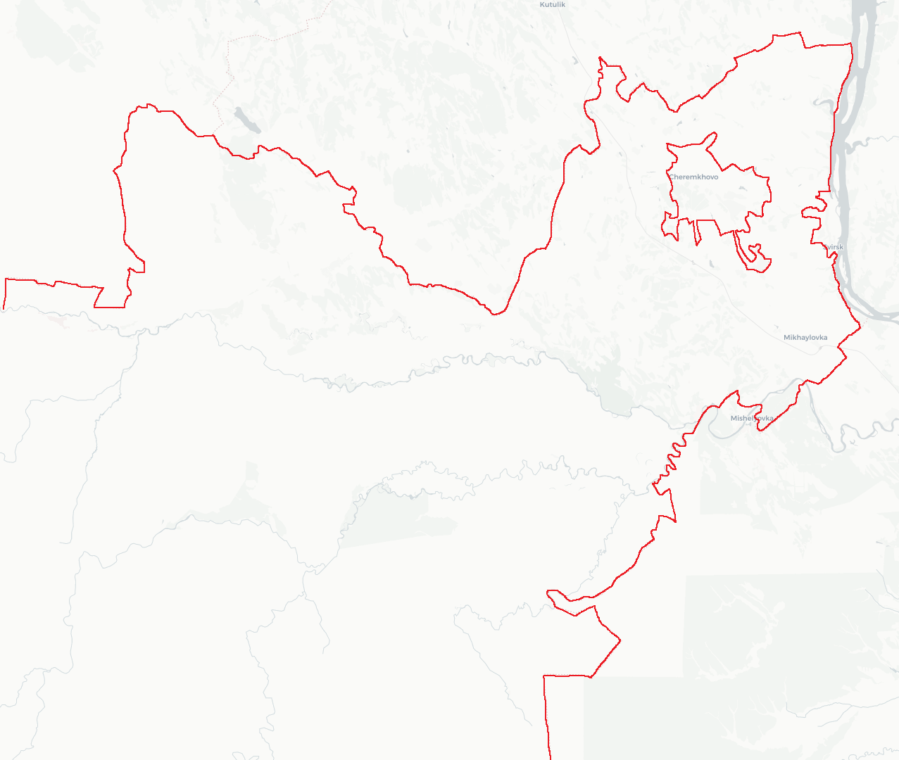

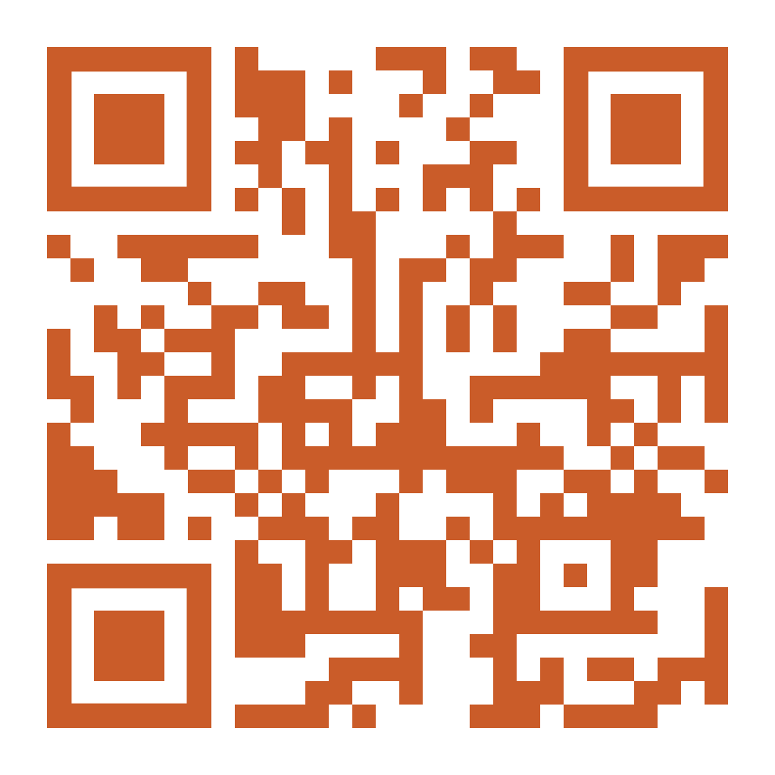
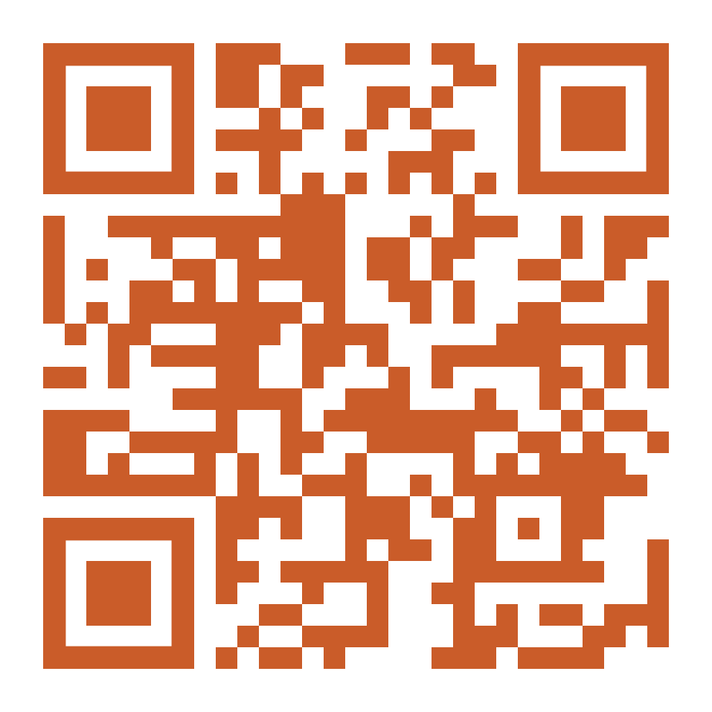
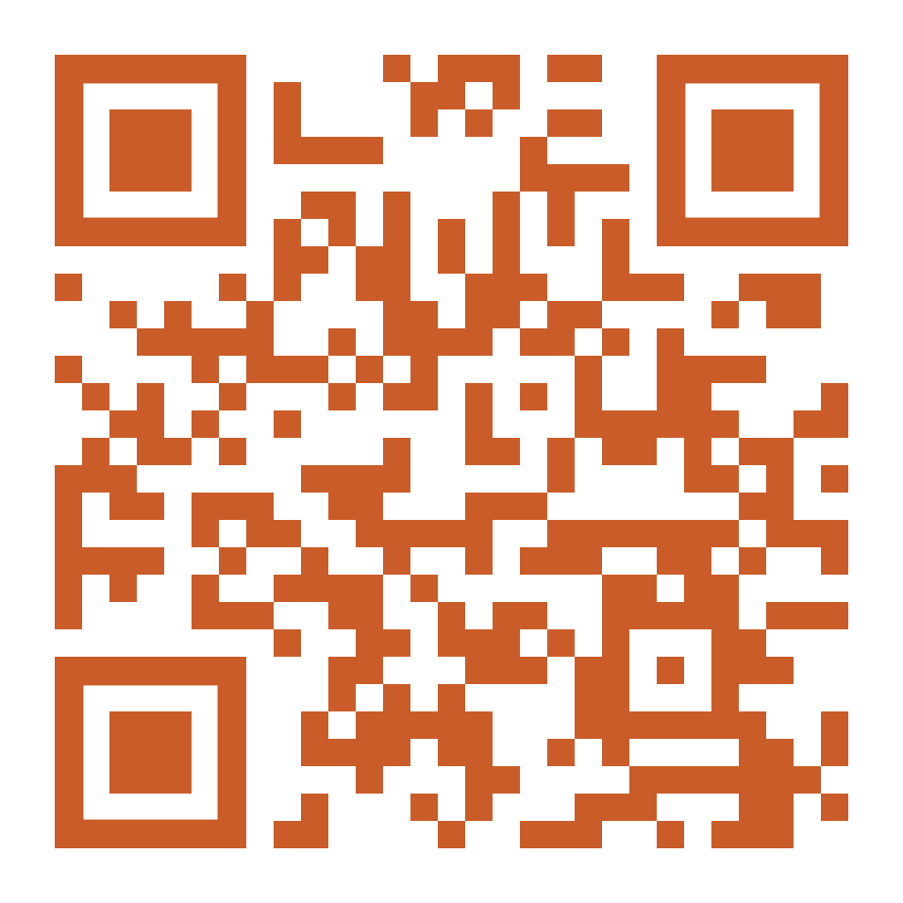
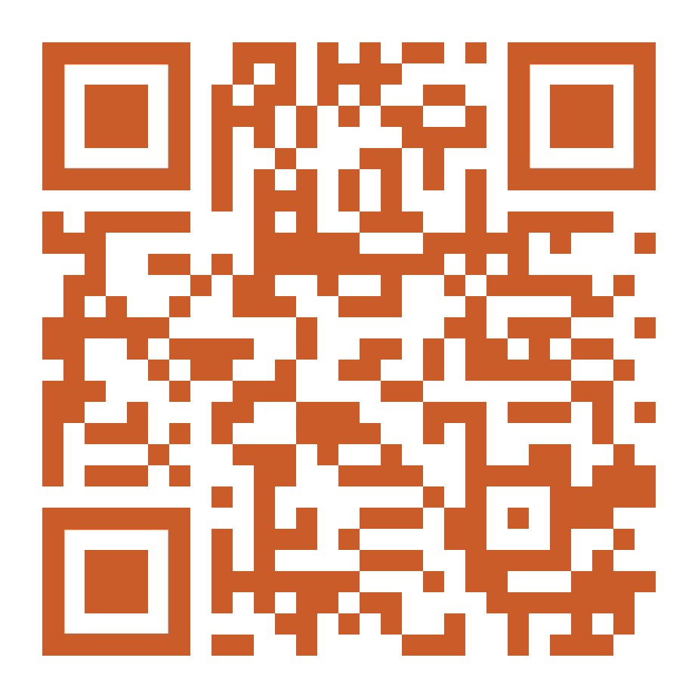
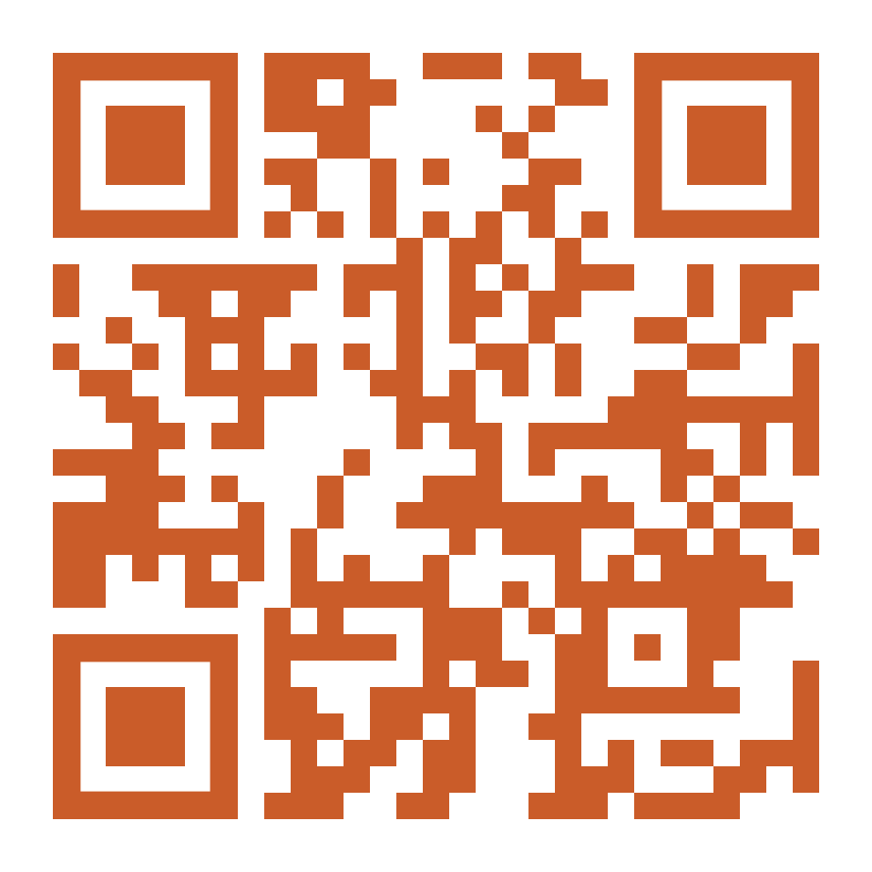
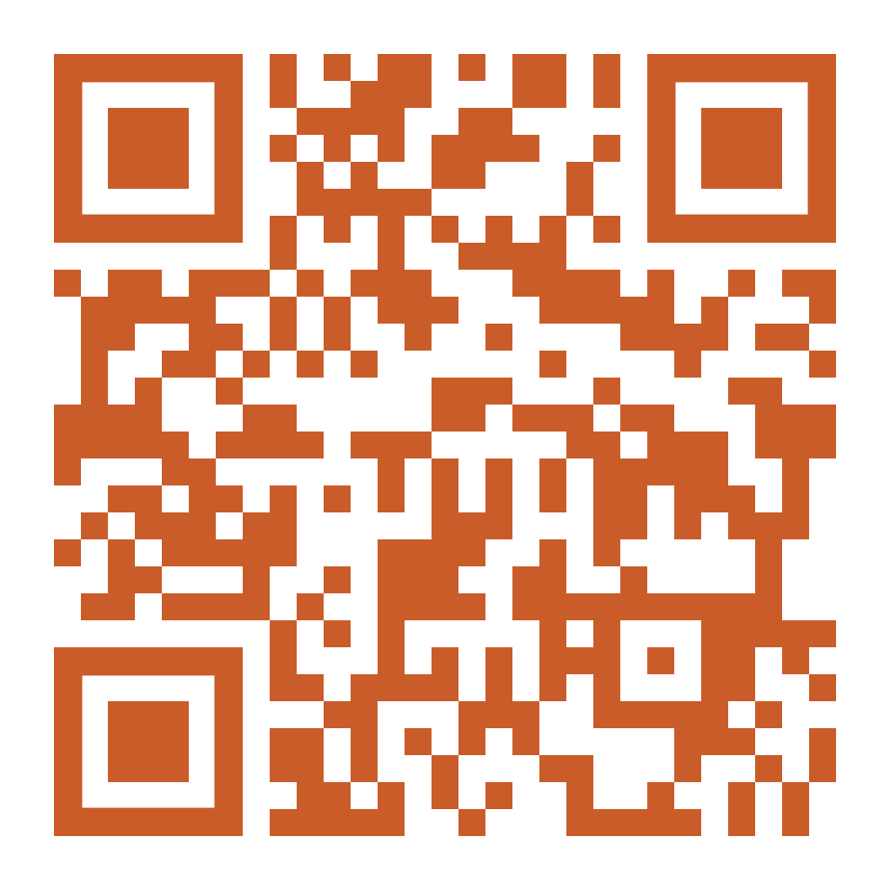
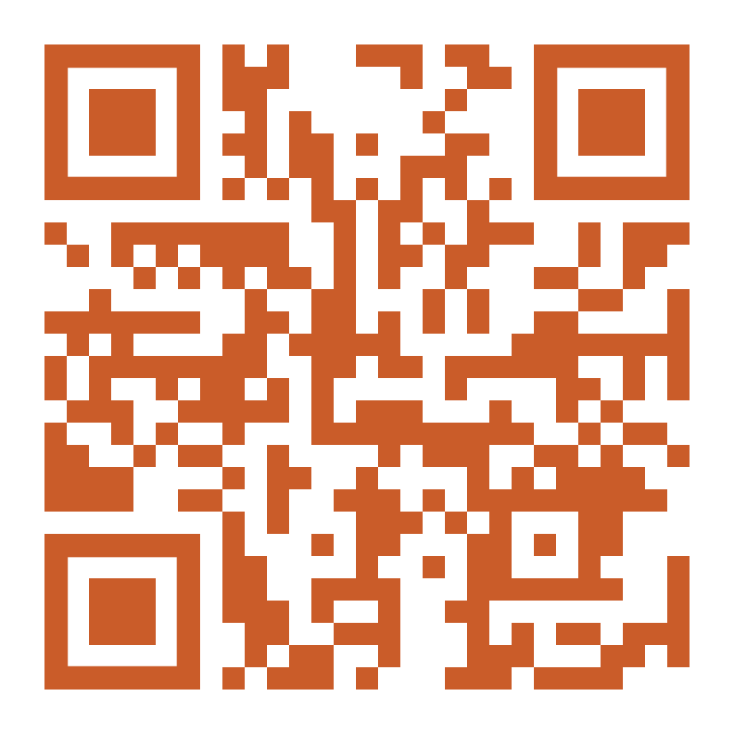
ресурсная база
МЕСТОРОЖДЕНИЯ И ПРОЯВЛЕНИЯ
Светло-бурые глины
Белобородовское месторождение
Доломит
Верхнебулайское месторождение
ЧЕРЕМХОВО
Уголь
Участок Голуметский
Присаянской угленосной площади
Уголь
«Иретский»
Голуметской угленосной площади
Уголь
Герасимовская площадь
Парфеновского угленосного участка
Огнеупорные глины
Трошковское, участок Северный
Известняки
Цаган-Ходинское
месторождение
ЧЕРЕМХОВСКИЙ РАЙОН
Тальк
Онотское
месторождение
Магнезит
Савинское
месторождение
ИНВЕСТИЦИОННЫЙ ПРОФИЛЬ ГОРОДА ЧЕРЕМХОВО

Slide 10








социальная инфраструктура
СОЦИАЛЬНАЯ ИНФРАСТРУКТУРА
ОБРАЗОВАНИЕ
ЗДРАВОХРАНЕНИЕ
СПОРТ
КУЛЬТУРА И ИСКУССТВО
14 учреждений
2573 учащихся
185 стационарных
коек
84 плоских спортивных
сооружений
7 клубных учреждений
дошкольного образования
3 учреждения
3894 учащихся
5 амбулаторно-поликлинических учреждений
38 спортзалов
7 библиотек
доп.
образования
18 учреждений
7913 учащихся
3 стационарных учреждений
2 бассейна
1 музей
школьного образования
4 учреждения
2079 учащихся
50 памятников
проф.
образования

Slide 11







качество жизни
КАЧЕСТВО ЖИЗНИ
набрано больше половины от максимального количества баллов
набрано меньше половины от максимального количества баллов
178/360
условно комфортный климат
26/60
38/60
баллов
балла
баллов
озелененные пространства
общегородское пространство
l87 — средний балл по городам области
24/60
балла
34/60
баллов
34/60
балла
22/60
балла
жилье и прилегающие пространства
улично-дорожная сеть
социально-досуговая инфраструктура
общественно-деловая инфраструктура
*Индекс формируется Министерством строительства и жилищно-коммунального хозяйства РФ
КАЧЕСТВО ВОЗДУХА | ЕД. ИЗМ | МО | ИО*
Выбросов загрязняющих веществ в атмосферу | тыс. тонн | 2,7 | 842,8
ГАЗИФИКАЦИЯ | ЕД. ИЗМ | МО | ИО*
Газификация | % | 0 | 10
*по Иркутской области
ИНВЕСТИЦИОННЫЙ ПРОФИЛЬ ГОРОДА ЧЕРЕМХОВО

Slide 12
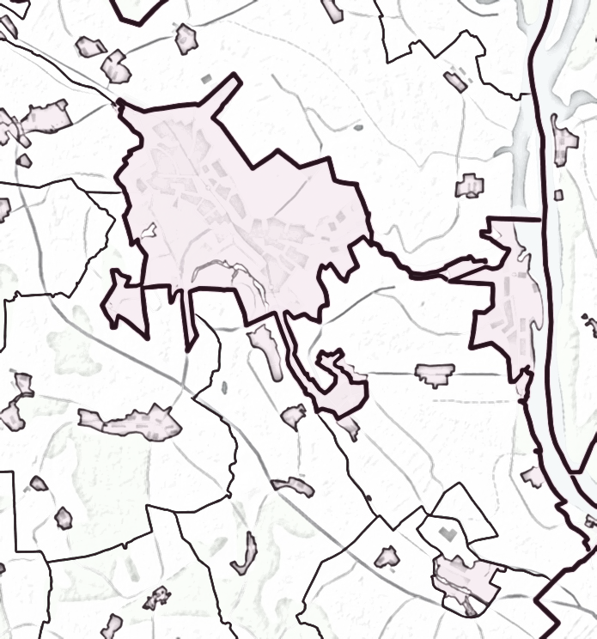

туризм
ТУРИЗМ
ТУРИСТИЧЕСКИЕ МАРШРУТЫ
ОРГАНИЗОВАНЫ ТУРИСТИЧЕСКИЕ
ПЕШЕХОДНЫЕ И АВТОМОБИЛЬНЫЕ МАРШРУТЫ
1
историческая обзорная автобусная экскурсия по городу
2
исторические маршруты «ХХ век в истории города» и «Происхождение Черемхово»
2
4
5
6
1
Черемхово
3
историко-промышленный маршрут «Даёшь стране угля»
4
историко-гастрономический маршрут «Черёмуховый город»
3
5
туристический маршрут «Дорогами Гуркина»
6
туристический маршрут
«Следы. Тракт в городе»
+12,8%
+8,1%
687
экскурсий
9 387
человек
проведено в 2024 г.
обслужено экскурсиями
ИНВЕСТИЦИОННЫЙ ПРОФИЛЬ ГОРОДА ЧЕРЕМХОВО

Slide 13
SWOT-анализ
SWOT-АНАЛИЗ
ГОРОДА ЧЕРЕМХОВО
СИЛЬНЫЕ СТОРОНЫ
СЛАБЫЕ СТОРОНЫ
Выгодное географическое положение вдоль Транссибирской железнодорожной магистрали в центре Иркутского каменноугольного бассейна. Минимизация логистических затрат предприятий
Развитая социальная инфраструктура и городская среда. Высокая степень благоустроенности жилищного фонда
Высокий трудовой потенциал территории
Разведанные запасы сырьевых ресурсов (известняк, магнезит)
Высокая зависимость экономики города от деятельности градообразующего предприятия
Негативные демографические процессы, отток молодежи
Высокий уровень износа инженерных коммуникаций и жилого фонда
Инфраструктурные ограничения (недостаточный объем свободных энергоресурсов)
Наличие на территории города горных выработок, образованных в результате производственной деятельности угольных шахт. (Сервитуты и экологические ограничения в связи с обширной угледобычей)
ВОЗМОЖНОСТИ
УГРОЗЫ
Диверсификация экономики за счет создания новых производств
Реализация проектов развития, в том числе по модернизации инженерной инфраструктуры, укреплению материально-технической базы социальной сферы через включение в государственные программы поддержки
Наличие свободных инвестиционных площадок (9 greenfield и 10 brownfield)
Макроэкономические спады
Ухудшение экологической обстановки
Статус «Моногород» может быть отталкивающим фактором для инвесторов
ИНВЕСТИЦИОННЫЙ ПРОФИЛЬ ГОРОДА ЧЕРЕМХОВО

Slide 14
ИРКУТСКАЯ
ОБЛАСТЬ
МЕХАНИЗМЫ РЕАЛИЗАЦИИ
ИНВЕСТИЦИОННОГО ПРОФИЛЯ
@ МАТЕРИАЛ ПОДГОТОВЛЕН АДМИНИСТРАЦИЕЙ Г. ЧЕРЕМХОВО

Slide 15
основные организации
ОСНОВНЫЕ ОРГАНИЗАЦИИ
Добыча угля
Строительство и стройматериалы
/ ГРАДООБРАЗУЮЩЕЕ ПРЕДПРИЯТИЕ ООО «РАЗРЕЗ ЧЕРЕМХОВУГОЛЬ»
/ ФИЛИАЛ ООО «ПЕНОПЛЭКС СПБ»
Компания, осуществляющая добычу каменного угля открытым способом
Предприятие, производящее теплоизоляцию
из экструзионного пенополистирола
6,6 млрд рублей
1 577 чел.
286,7 млн рублей
47 чел.
/ ООО «РАЗРЕЗ ИРЕТСКИЙ»
/ ООО «ПСК «ГРАНИТ»
Лицензированное предприятие по эксплуатации и разработки Иретского и Северного месторождений
Компания, специализирующиеся на строительстве жилых
и нежилых зданий
2,1 млрд рублей
235 чел.
869,9 млн рублей
86 чел.
Ремонт оборудования
Пищевая промышленность
Вагонное ремонтное депо Черемхово – обособленное структурное подразделение АО «ОМК Стальной путь»
/ ООО «СИБИРСКИЙ ПЕКАРЬ»
Крупнейшее предприятие, выпускающее широкий ассортимент хлебобулочной продукции
Предприятие, специализирующиеся на капитальном и деповском ремонте цистерн, крытых вагонов, полувагонов, хопперов-цементовозов, платформ, думпкаров
188,6 млн рублей
69 чел.
2,8 млрд рублей
361 чел.
выручка предприятия за 2024 год
численность работающих за 2024 год
/ ООО «РУДОРЕМОНТНЫЙ ЗАВОД»
Компания, предоставляющая услуги ремонта горнотранспортного и энергетического оборудования
596,6 млн рублей
234 чел.
ИНВЕСТИЦИОННЫЙ ПРОФИЛЬ ГОРОДА ЧЕРЕМХОВО

Slide 16


реализуемые инвестиционные проекты
РЕАЛИЗУЕМЫЕ ИНВЕСТИЦИОННЫЕ ПРОЕКТЫ
НАИМЕНОВАНИЕ КОМПАНИИ | СФЕРА ДЕЯТЕЛЬНОСТИ | ИНВЕСТИЦИИ млн. руб. | СРОКИ РЕАЛИЗАЦИИ
ООО «Черемховский завод металлических конструкций» | Организация предприятия по производству строительных металлических конструкций с нанесением покрытий | 533,4 | 2018-2027
ООО Фабрика «МебельДом» | Цех по производству мягкой и корпусной мебели | 50,0 | 2019-2027
ИНВЕСТИЦИОННЫЙ ПРОФИЛЬ ГОРОДА ЧЕРЕМХОВО

Slide 17
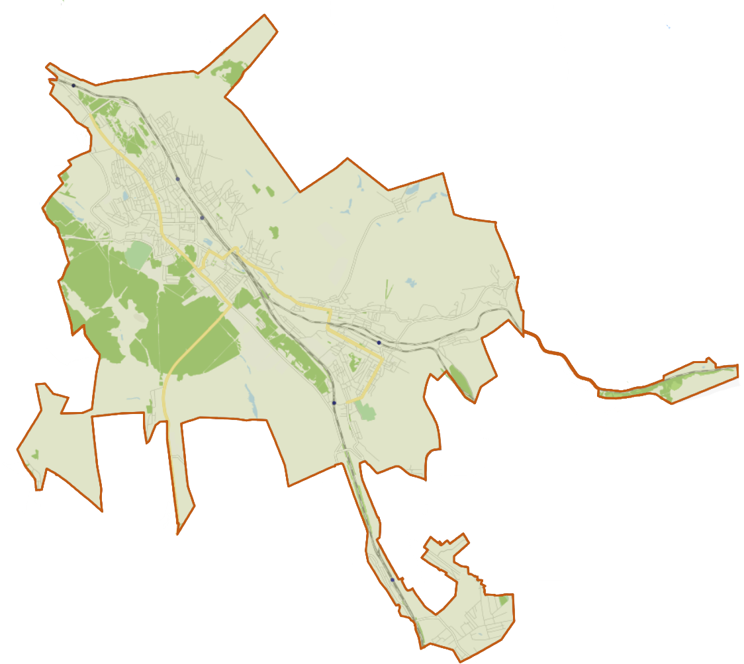
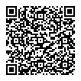
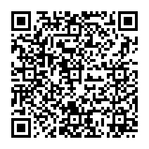
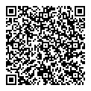
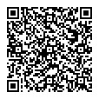
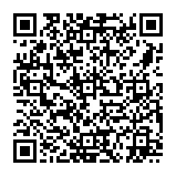
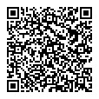
инвестиционные ниши
ИНВЕСТИЦИОННЫЕ НИШИ
Комплекс по переработке пищевых продуктов
Производство клинкерных кирпичей
Трошковское месторождение
Производство биоразлагаемой продукции
Растительное сырье «Мискантус»
Производство картона из вторсырья
Производство керамзита
Белобородовское
месторождение
Мусороперерабатывающий завод
ИНВЕСТИЦИОННЫЙ ПРОФИЛЬ ГОРОДА ЧЕРЕМХОВО

Slide 18
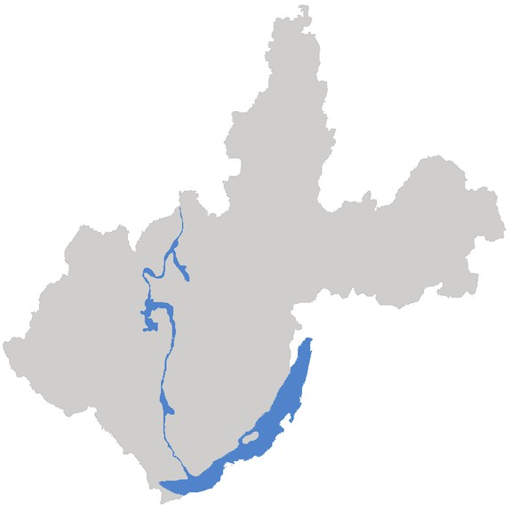
льготы резидентам ТОР
ЛЬГОТЫ РЕЗИДЕНТАМ ТОР «ЧЕРЕМХОВО»
0
налог на прибыль в течение 5 налоговых периодов
%
возможность привлечения средств ВЭБ.РФ
ставка налога на прибыль для резидентов ТОР, начиная с налоговогопериода, в котором была получена первая прибыль от деятельности организации
0
%
налог на имущество организаций в течение 5 лет
начиная с 1 числа месяца, следующего за месяцем постановки на учет в качестве основного средства резидента ТОР
7,6
страховые взносы первые 10 лет
%
снижение страховых взносов с 30% до 7,6% на 10 лет (для резидентов, получивших статус до 31.12.2020 года)
0
Черемхово
%
налог на землю
обычная ставка
в местный бюджет 1,5%
ИНВЕСТИЦИОННЫЙ ПРОФИЛЬ ГОРОДА ЧЕРЕМХОВО

Slide 19






свободные инвестиционные площадки
СВОБОДНЫЕ ИНВЕСТИЦИОННЫЕ ПЛОЩАДКИ
19
9
GREENFIELD
ИНВЕСТИЦИОННЫХ ПЛОЩАДОК
10
BROWNFIELD
Черемхово
ТАРИФЫ
216,6 руб.
горячая вода (м³)
6,5 руб.
электроэнергия (кВт ч.)
72,1 руб.
холодная вода (м³)
1675,3 руб.
отопление (за ед. энергии)
58,1 руб.
водоотведение (м³)
Ознакомиться с подробной информацией о площадках, точках подключения, ресурсных мощностях, транспортной и инженерной инфраструктуре можно на инвестиционном портале города в разделе «Подобрать площадку»
Ознакомиться с реестром муниципального имущества в можно на официальном сайте администрации города в разделе «Поддержка бизнеса»
объекты теплоснабжения
объекты электроснабжения
ИНВЕСТИЦИОННЫЙ ПРОФИЛЬ ГОРОДА ЧЕРЕМХОВО

Slide 20







меры господдержки
МЕРЫ ГОСУДАРСТВЕННОЙ ПОДДЕРЖКИ
ЦЕНТР МОЙ БИЗНЕС
КОРПОРАЦИЯ РАЗВИТИЯ
ИРКУТСКОЙ ОБЛАСТИ
ФОНД РАЗВИТИЯ ПРОМЫШЛЕННОСТИ
АО «ФЕДЕРАЛЬНАЯ КОРПОРАЦИЯ ПО РАЗВИТИЮ МАЛОГО И СРЕДНЕГО ПРЕДПРИНИМАТЕЛЬСТВА»
МИКРОКРЕДИТНАЯ КОМПАНИЯ «ФОНД МИКРОКРЕДИТОВАНИЯ ИРКУТСКОЙ ОБЛАСТИ»
узнать больше
узнать больше
узнать больше
узнать больше
узнать больше
ГОСУДАРСТВЕННАЯ КОРПОРАЦИЯ РАЗВИТИЯ «ВЭБ.РФ»
ФОНД СТРАТЕГИЧЕСКОГО И ИННОВАЦИОННОГО РАЗВИТИЯ ИРКУТСКОЙ ОБЛАСТИ
узнать больше
узнать больше
ИНВЕСТИЦИОННЫЙ ПРОФИЛЬ ГОРОДА ЧЕРЕМХОВО

Slide 21

меры господдержки
МИНИСТЕРСТВА, ОКАЗЫВАЮЩИЕ ПОДДЕРЖКУ ПРЕДПРИНИМАТЕЛЯМ И ИНВЕСТОРАМ
МИНИСТЕРСТВО ЭКОНОМИЧЕСКОГО РАЗВИТИЯ И ПРОМЫШЛЕННОСТИ ИРКУТСКОЙ ОБЛАСТИ
МИНИСТЕРСТВО СТРОИТЕЛЬСТВА ИРКУТСКОЙ ОБЛАСТИ
МИНИСТЕРСТВО ТРАНСПОРТА И ДОРОЖНОГО ХОЗЯЙСТВА ИРКУТСКОЙ ОБЛАСТИ
МИНИСТЕРСТВО ЦИФРОВОГО РАЗВИТИЯ И СВЯЗИ ИРКУТСКОЙ ОБЛАСТИ
МИНИСТЕРСТВО ИМУЩЕСТВЕННЫХ ОТНОШЕНИЙ ИРКУТСКОЙ ОБЛАСТИ
узнать больше
узнать больше
узнать больше
узнать больше
узнать больше
МИНИСТЕРСТВО СЕЛЬСКОГО ХОЗЯЙСТВА ИРКУТСКОЙ ОБЛАСТИ
МИНИСТЕРСТВО ЖИЛИЩНОЙ ПОЛИТИКИ И ЭНЕРГЕТИКИ ИРКУТСКОЙ ОБЛАСТИ
МИНИСТЕРСТВО ПРИРОДНЫХ РЕСУРСОВ И ЭКОЛОГИИ
ИРКУТСКОЙ ОБЛАСТИ
МИНИСТЕРСТВО ЛЕСНОГО КОМПЛЕКСА ИРКУТСКОЙ ОБЛАСТИ
МИНИСТЕРСТВО ТРУДА И ЗАНЯТОСТИ ИРКУТСКОЙ ОБЛАСТИ
узнать больше
узнать больше
узнать больше
узнать больше
узнать больше
ИНВЕСТИЦИОННЫЙ ПРОФИЛЬ ГОРОДА ЧЕРЕМХОВО

Slide 22
контакты
КОНТАКТЫ
АО «Корпорация развития Иркутской области»
Контактная информация: 664025, Иркутская область,
г. Иркутск, ул. Свердлова, 10, оф. 8.12
Тел.: + 7 (3952) 22-55-88
E-mail: irkutsk@aokrio.ru
Инвестиционный уполномоченный
ФИО: Звонкова Анна Григорьевна
Должность: заместитель мэра города по экономическим вопросам
Тел.: + 7 (39546) 5-17-22
E-mail: a.zvonkova@admcher.ru
Администрация города Черемхово
Контактная информация: 665415, Иркутская область,
г. Черемхово, ул. Ференца Патаки, 6
Тел.: + 7 (39546) 5-25-42
E-mail: inform@admcher.ru
Отдел экономического развития
Контактная информация: 665415, Иркутская область,
г. Черемхово, ул. Ференца Патаки, 6, оф. 203
Тел.: + 7 (39546) 5-24-47
E-mail: econom@admcher.ru
Фонд поддержки и развития предпринимательства Иркутской области центр «Мой бизнес»
Контактная информация: 664011, Иркутская область,
г. Иркутск, ул. Рабочая, 2а/4
Тел.: + 7 (3952) 20-21-02
E-mail: info@fondirk.ru
ИНВЕСТИЦИОННЫЙ ПРОФИЛЬ ГОРОДА ЧЕРЕМХОВО

